Slide 1
5-3 典型环节的伯德图
一、对数坐标图
1. 幅频特性图：
纵坐标：幅值的对数20lg（dB），采用线性分度；
横坐标：用频率ω的对数lgω分度。
2.相频特性图
纵坐标：频率特性的相移，以度为单位，采用线性
分度；
横坐标：用频率ω的对数lgω分度。

Slide 2
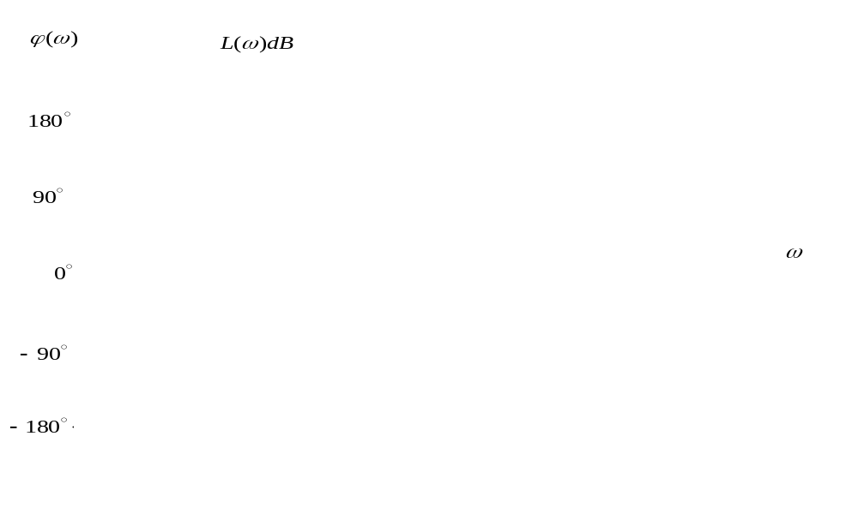

Slide 3
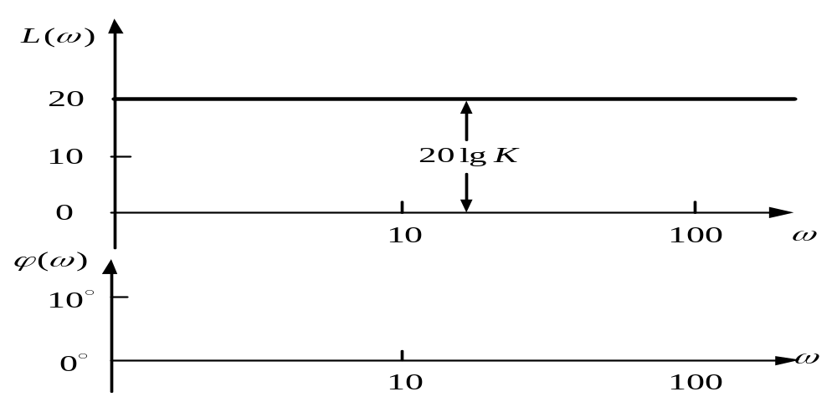
5-3 典型环节的伯德图
1. 放大环节 G(jω)=K
放大环节的对数幅频特性是一条幅值为20lgK分
贝，且平行于横轴的直线，相频特性是一条和横轴重
合的直线。K>1时，20lgK>0dB；K<1时，20lgK<0dB。

Slide 4
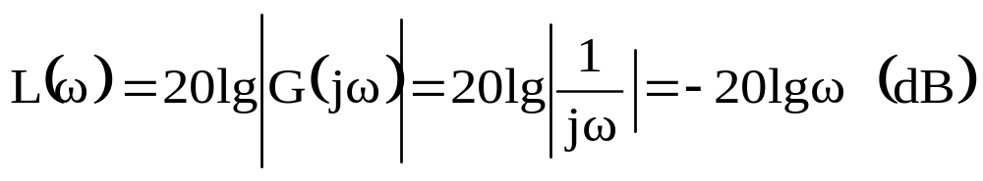
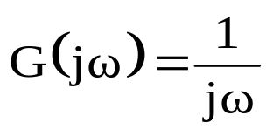

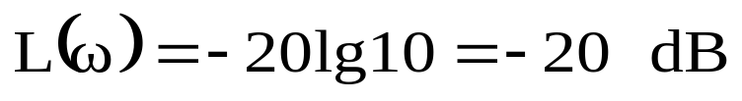
2. 积分环节
当ω=1时
当ω=10时
ω每增加10倍，L(ω)则衰减20dB，记为：
－20dB/十倍频程，或-20dB/dec。或直接写成-20。
说明积分环节的对数幅频曲线是一条经过横轴
上ω=1这一点，且斜率为-20的直线。

Slide 5
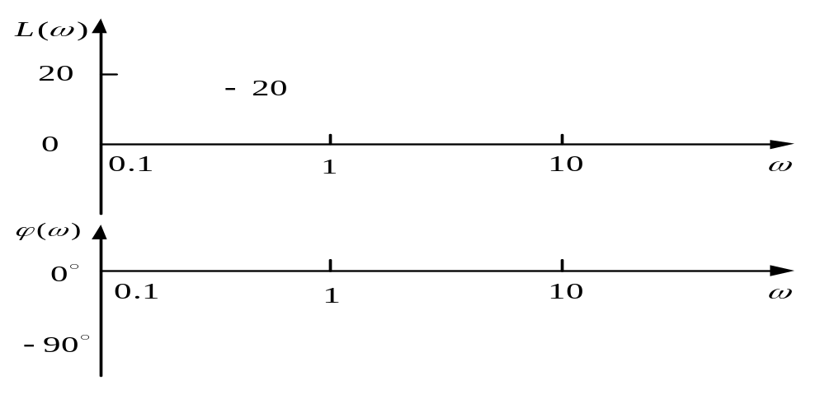
相频与ω无关，值为-90°且平行于横轴的直线。

Slide 6

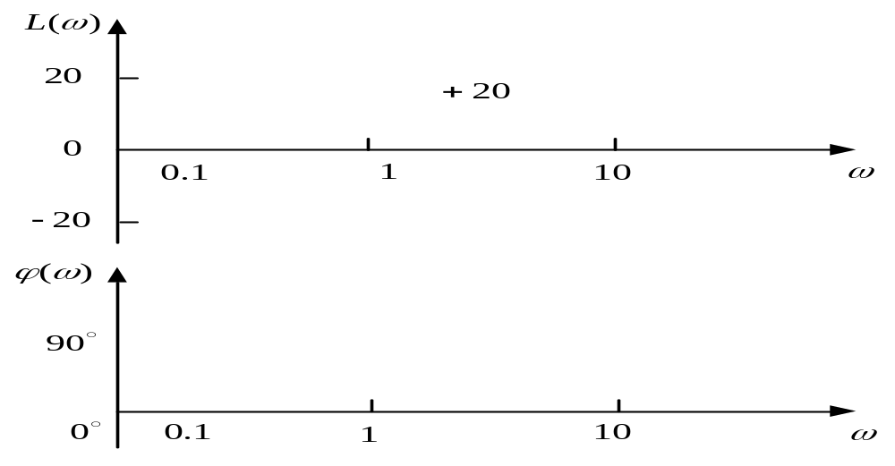
3. 微分环节
微分环节是积分环节的倒数，它们的曲线斜率和相位移也正好相差一个负号。

Slide 7
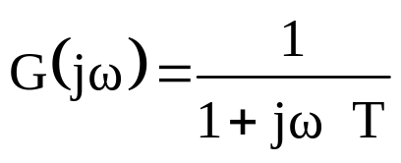
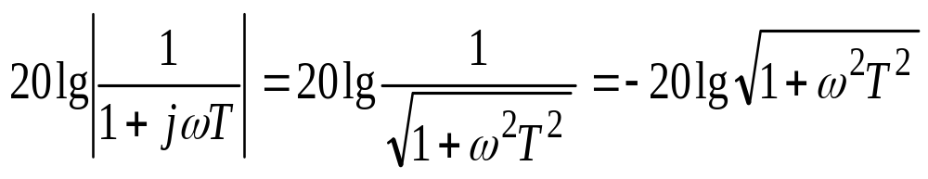
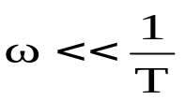
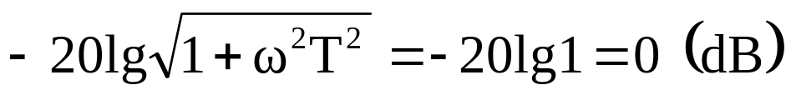
4. 惯性环节
惯性环节的频率特性为
惯性环节的幅频特性
在 时（低频段）：
近似地认为，惯性环节在低频段的对数幅频特性
是与横轴相重合的直线。

Slide 8
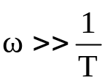
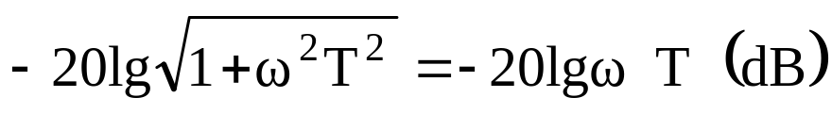
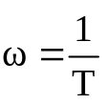
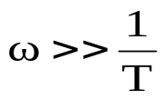
在 时（高频段）：
幅频特性：
——表示一条经过 横轴处，斜率为-20dB/dec的直线
方程。
综上所述：惯性环节的对数幅频特性可以用在
处相交于0分贝的两条渐近直线来近似表示：
当 时，是一条0分贝的直线；
当 时，是一条斜率为-20dB/dec的直线。

Slide 9
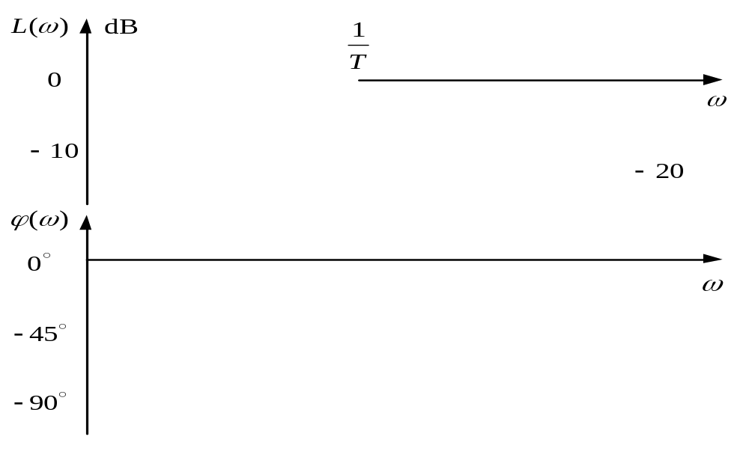
两条渐近线相交处的频率 称为转折频率
或交接频率。

Slide 10




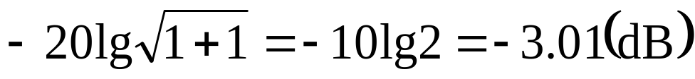
惯性环节的相频特性
当ω=0时， ，当 时， ；当 ω趋于
无穷时， 趋于-90°。
采用渐近线在幅频曲线上产生的误差是可以计算
的。幅值的最大误差发生在转折频率 处，近似等
于3dB。

Slide 11
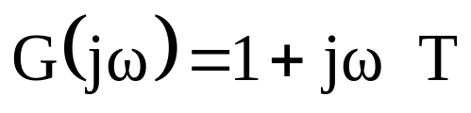
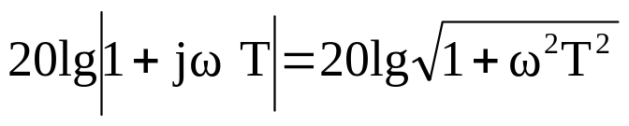
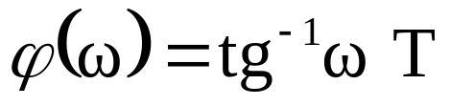
5. 一阶微分环节
一阶微分环节的频率特性（1+jωT）
与惯性环节的频率特性互为倒数关系，此
其对数幅频曲线和相频曲线仅差一负号。即

Slide 12
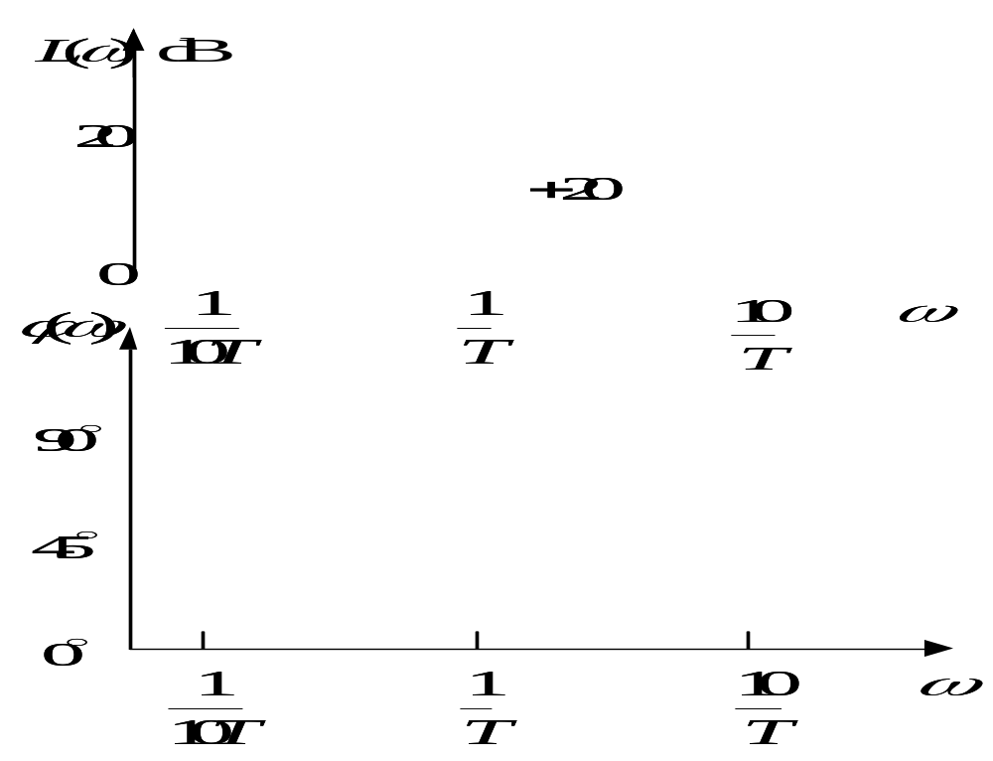
一阶微分环节高频渐近线的斜率是+20dB/dec，其相位变化范围由0°（ω=0）经+45°至90°（ω=∞）

Slide 13
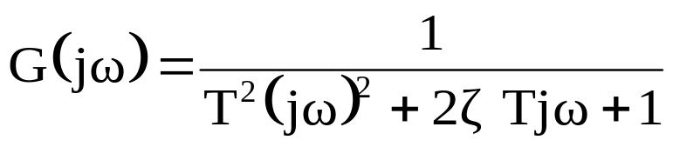
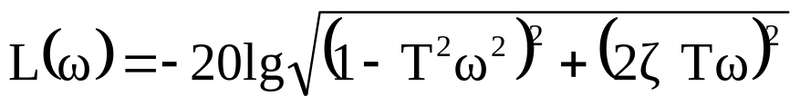
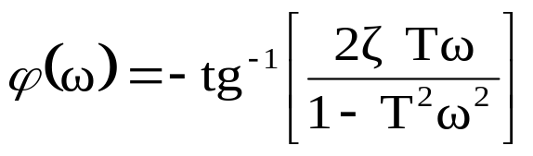
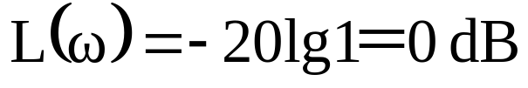
6. 振荡环节
对数幅频特性
对数相频特性
低频段，即ωT<<1时
——低频渐近线为一条0dB的水平直线。

Slide 14
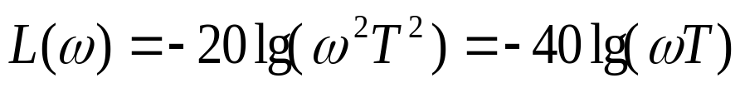
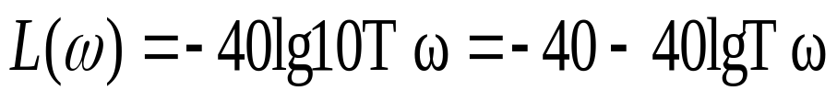
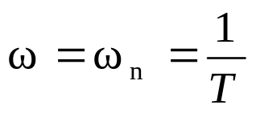

高频段，即ωT>>1时
当ω增加10倍
即高频渐近线是一条斜率为-40dB/dec的直线。
当 时
说明 为二阶系统(振荡环节)的转折频率。

Slide 15
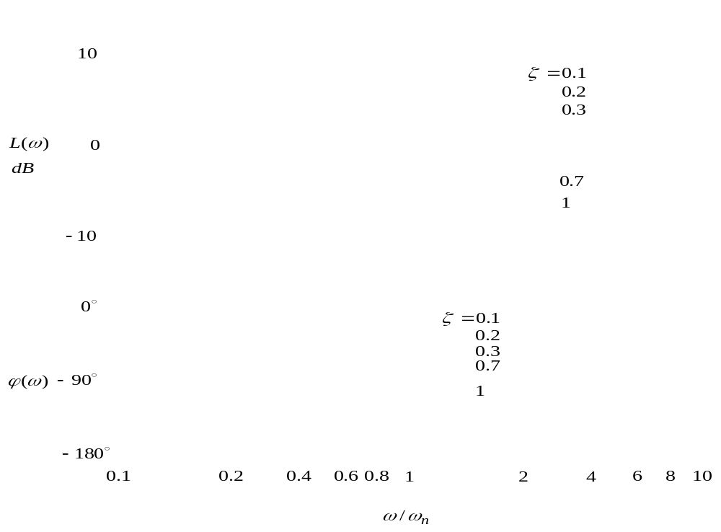
。

Slide 16
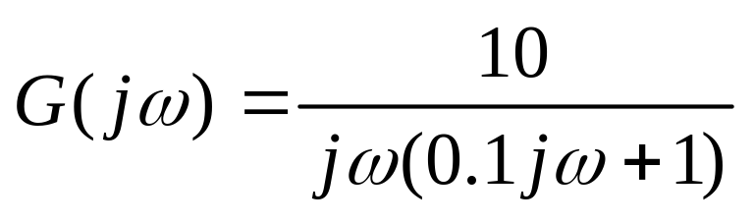
二、开环系统的伯德图
基本步骤：
把系统的频率特性改写成各典型环节的乘积形式，画出每一个环节的对数幅频和相频曲线，然后进行同频率叠加，即得到该系统的伯德图。
例1：

Slide 17
